Slide 1
PRINSIP PERAWATAN LUKA
Ety Nurhayati, S.Kp,M.Kep,.Ns.Sp.Kep.Mat
IILMU KEPERAWATAN 2019

Slide 3
Materi perawatan luka
01. Definisi Luka dan Tujuan perawatan luka
02. Mekanisme terjadinya luka
03. Proses penyembuhan luka.
04. Fase penyembuhan luka
05.Infeksi luka , Mencegah infeksi
06.Menghentikan perdarahan, Menutup luka

Slide 4
KEMAMPUAN AKHIR YANG DIHARAPKAN
Dapat Memahami Prinsip perawatan luka, Proses penyembuhan luka,Mekanisme terjadinya luka
Pencegahan infeksi, Menghentikan perdarahan

Slide 5
Definisi
Luka : adalah rusakanya kesatuan / komponen jaringan, dimana secara spesifik terdapat substansi jaringan yang rusak atau hilang.
Tujuan perawatan luka : untuk menghentikan perdarahan, mencegah infeksi, menilai kerusakan yang terjadi pada struktur yang terkena dan untuk penyembuhan luka.
http://www.ichrc.org/932-prinsip-perawatan-luka

Slide 6
Mekanisme terjadinya luka :
Luka insisi (Incised wounds), terjadi karena teriris oleh instrumen yang tajam.
2. Luka memar (Contusion Wound), terjadi akibat benturan
3. Luka lecet (Abraded Wound), terjadi akibat kulit bergesekan dengan benda lain yang
biasanya dengan benda yang tidak tajam.
4. Luka tusuk (Punctured Wound), terjadi akibat adanya benda, seperti peluru atau pisau
yang masuk kedalam kulit dengan diameter yang kecil.
5. Luka gores (Lacerated Wound), terjadi akibat benda yang tajam seperti oleh kaca atau
oleh kawat.
6. Luka tembus (Penetrating Wound), yaitu luka yang menembus organ tubuh
7. Luka Bakar (Combustio)
Dewi Baririet Baroroh.,S.kep.,Ns
Basic nursing department
PSIK FIKES UMM 2011

Slide 7
Proses Penyembuhan Luka
Menurut Sotani (2009), dalam proses penyembuhan luka dapat
diklasifikasikan menjadi penyembuhan primer dimana luka diusahakan bertaut,
biasanya dengan bantuan jahitan dan penyembuhan sekunder dimana
penyembuhan luka tanpa ada bantuan dari luar (mengandalkan antibodi)
Universitas Sumatra utara

Slide 8
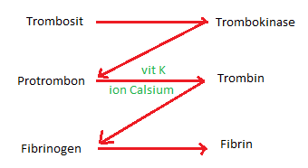
Gambar 1. Proses Penyembuhan Luka
Universitas sumatra utara

Slide 9
Fase penyembuhan luka :
1. Vascular response : beberapa detik setelah terjadinya luka pada tipe apapun, respon tubuh dengan
penyempitan pembuluh darah (konstriksi) untuk menghambat perdarahan dan mengurangi pajanan
terhadap bakteri.
2. Infmamasi : Bagian luka akan menjadi hangat dan merah karen aprose fagositosis. Fase inflamasi terjadi
4-6 hari seteah injury.
Dewi Baririet Baroroh.,S.kep.,Ns
Basic nursing department
PSIK FIKES UMM 2011

Slide 10
3. Proliferasi/resolusi : penumpukan deposit kolagen pada luka, angiogenesis (pembentukan pembuluh
darah baru), proliferasi dan pengecilan lebar luka. Fase ini berhenti 2 mgg setelah terjadinya luka.
4. Maturasi/rekontruksi : fase terakhir penyembuhan dengan remodelling scaryang terjadi. Biasanya
terjadi selam asetahun atau lebih seteleh luka tertutup.
Dewi Baririet Baroroh.,S.kep.,Ns
Basic nursing department
PSIK FIKES UMM 2011

Slide 11
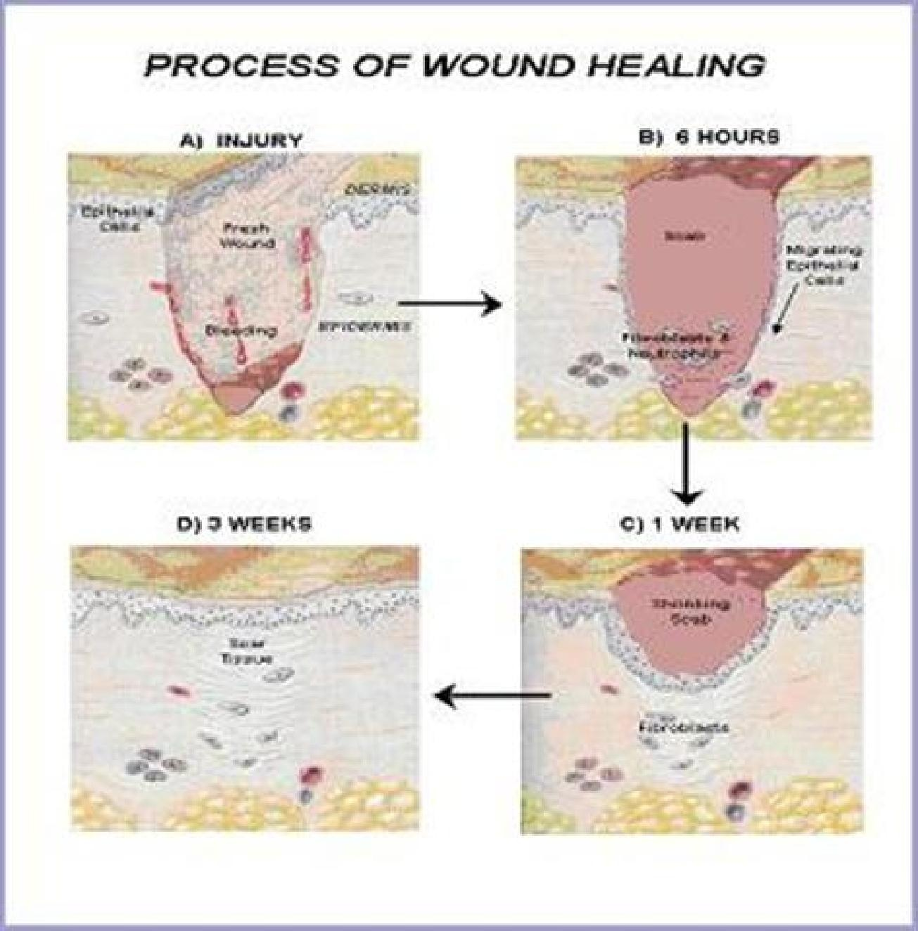
Dewi Baririet Baroroh.,S.kep.,Ns
Basic nursing department
PSIK FIKES UMM 2011

Slide 12
Infeksi Luka
Tanda klinis : nyeri, bengkak , berwarna kemerahan , terasa panas dan mengeluarkan nanah.
Tatalaksana
Buka luka jika dicurigai terdapat nanah
Bersihka luka dengan cairan desinfektan
Tutup ringan luka dengan kasa lembap
Berikan antibiotik sampai selulitis sekitar luka sembuh.
http://www.ichrc.org/932-prinsip-perawatan-luka

Slide 13
Mencegah infeksi
Membersihkan luka
Bersihkan kulit sekitar luka
Memberikan Anestesi lokal
Antibiotik
http://www.ichrc.org/932-prinsip-perawatan-luka

Slide 14
Menghentikan Perdarahan
Tekanan langsung pada luka akan menghentikan perdarahan
Perdarahan pada anggota badan dapat diatasi dalam waktu yang singkat
(<10 menit) dengan menggunakan manset sfigmomanometer yang dipasang pada bagian proksimal pembuluh arteri
Penggunaan torniket yang terlalu lama bisa merusak ekstremitas.
http://www.ichrc.org/932-prinsip-perawatan-luka

Slide 15
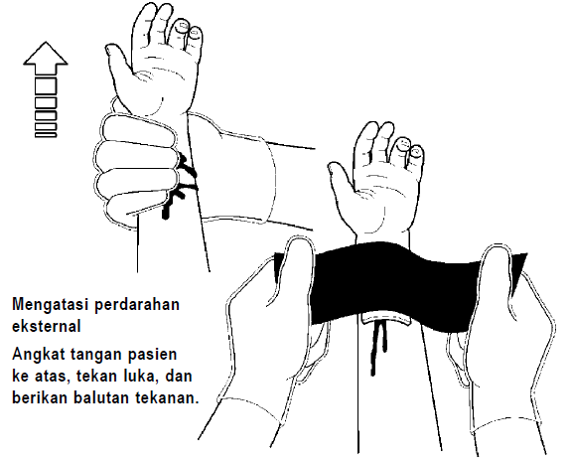
http://www.ichrc.org/932-prinsip-perawatan-luka

Slide 16
Menutup luka
Jika luka terjadi kurang dari sehari dan telah dibersihkan dengan seksama, luka dapat benar- benar ditutup/dijahit
Luka bernanah tidak boleh dijahit, tutup ringan luka tersebut dengan menggunakan kasa lembap.
Luka yang tidak ditutup dengan penutup primer, harus tetap ditutup ringan dengan kasa lembap.
Jika luka terinfeksi, tutup ringan luka dan biarkan sembuh dengan sendirinya.
http://www.ichrc.org/932-prinsip-perawatan-luka

Slide 17
SOP PERAWATAN LUKA
Persiapan Alat
1.Sarung tangan
2.Sufratul
3.Plester
4.Pinset cirurgis
5.Gunting
6.Perlak
7.Bengkok
8.Korlentang dan tempatnya
9. NaCL 0,9%
10.Skerm
11.Kantong sampah
12.Set steril, yang berisi:
2 buah pinset anatomis
1 buah pinset cirurgis
1 buah gunting jaringan
Kassa/depper
2 kom kecil
Titi Permaini,Nunung Nurhasanah. 2017 Keterampilan Dasar Perawat Kebutuhan Dasar Manusia

Slide 18
Kassa/depper
2 kom kecil
Persiapan klien
Jelaskan tujuan dan prosedur yang akan dilakukan
Atur posisi senyaman mungkin
Periapan lingkungan
Jaga privacy klien
Langkah-langkah
Cuci tangan
Pakai sarung tangan
Pasang pengalas dibawah luka
Letakan bengkok di samping pengalas
Buka perban dengan menggunakan
pinset bersih. Jika luka sangat lengket, bantu dengan menyiram NaCL 0,9% secukupnya. Jika yang terangkat kassa bagian luar, maka biarkan kassa yang bagian dalam (akan di angkat menggunakan alat steril)
Titi Permaini,Nunung Nurhasanah. 2017 Keterampilan Dasar Perawat Kebutuhan Dasar Manusia

Slide 19
Buang perban lama kedalam bengkok
Observsi karakteristik luka: tanda-tanda inveksi, warna, ukuran luka dan adakah cairan yang keluar.
Lepaskan sarungtangan bersih
Buka set steril
Tuangkan cairan NaCL 0,9% kedalam kom
Buka dan keluarkan isi supratul kedalam set steril
Pasang sarung tangan steril
Bersihkan luka dngan cairan NaCL 0,9% dengan menggunakan kassa atau depper dari arah dalam ke luar (sirkuler)
Keringkan luka dengan menggunakan kassa atau depper
Gunting supratul sesuai dengan ukuran yang dibutuhkan
Berikan spratul di area luka
Balut luka dengan kassa
Pasang plester mengelilingi kassa luka
Rapihkan alat dan klien
Titi Permaini,Nunung Nurhasanah. 2017 Keterampilan Dasar Perawat Kebutuhan Dasar Manusia

Slide 20
Lepaskan sarung tangan
Cuci tangan
Dokumentasi
Melakukan tindakan dengan sistematis
Percaya diri
Komunikasi dengan klien.
Keterangan:
Ya = 1 (dilakukan dengan benar)
Tidak = 0 (tidak dilakukan / kurang benar)
Kriteria penilaian
Baik sekali =100
Baik =81-99
Kurang =<80
Titi Permaini,Nunung Nurhasanah. 2017 Keterampilan Dasar Perawat Kebutuhan Dasar Manusia

Slide 21
Keterangan:
Ya = 1 (dilakukan dengan benar)
Tidak = 0 (tidak dilakukan / kurang benar)
Kriteria penilaian
Baik sekali =100
Baik =81-99
Kurang =<80
Nilai = Jumlah tindakan yang dilakukan (Ya) x 100 =...........
37
Titi Permaini,Nunung Nurhasanah. 2017 Keterampilan Dasar Perawat Kebutuhan Dasar Manusia

Slide 22
TERIMAKASIH

